Slide 1
Modelo OSI
OSI : Open System Interconnection
Norma ISO 7498 publicada en 1984
Características
Capas separadas para funciones diferentes
Funciones similares dentro de la misma capa
Interacción mínima entre capas
Permitir la implementación parcial

Slide 2
Modelo OSI
Aplicación
Presentación
Sesión
Modelo de
7 capas
Transporte
Red
Enlace
Físico

Slide 3
Modelo OSI
Capa 7
Servicio a la
capa N+1
.
.
.
Entidad
de la Capa N
Protocolo
de capa par
Capa N
.
.
.
Servicio de la
capa N-1
Capa 1

Slide 4
Modelo OSI
Definición de Servicio
(Descripción funcional)
Direccionamiento
(Punto de acceso al servicio)
Especificación del
Protocolo
(Interoperabilidad)
Capa N

Slide 5
Primitivas de Servicio
Utilizadas para la comunicación entre capas adyacentes. Tienen parámetros asociados.
Solicitud
Indicación
Respuesta
Confirmación
Usuario del
Servicio
Usuario del
Servicio

Slide 6
Entorno OSI
Aplicación
Aplicación
AH
Datos Usuario
Presentación
PH
A - PDU
Sesión
SH
P - PDU
Transporte
TH
S - PDU
Red
NH
T - PDU
Enlace
LH
N - PDU
LT
Físico
DL - PDU

Slide 7
Capa Física
Define la interfase física entre dispositivos y reglas para la transimisión de bits
Mecánicas: Propiedades físicas de la interfaz y del medio de comunicación
Eléctricas: Niveles de tensión, velocidad de transmisión. Sincronismo de bit.
Funcionales: Funciones que realiza cada circuito entre el sistema y el medio de comunicación
De procedimiento: Secuencia de eventos para el intercambio del flujo de bits
Ejemplo: EIA-232-F, ISDN, LAN

Slide 8
Capa de Enlace
Intenta brindar un enlace confiable y provee mecanismos para activar, mantener y desactivar el enlace.
Delimitación del flujo de bits
Detección y corrección de errores
Control de flujo.
Recuperación de datos perdidos, duplicados o erróneos.
Ejemplo: HDLC, LAP-B, PPP

Slide 9
Capa de Red
Funciones de conmutación
Encaminamiento
Oculta a las capas superiores los detalles de la red subyacente (paquetes/circuitos)
Gestión de prioridades
Interconexión de redes
Ejemplo: IP, IPX, X.25

Slide 10
Capa de Transporte
Provee mecanismos para el intercambio de datos Extremo a Extremo
Familia de 5 estándares, cada uno especificado para un determinado servicio
El servicio orientado a la conexión asegura la información libre de errores, en orden, sin pérdidas ni duplicaciones
Proporciona la calidad de servicio solicitada por la capa de Sesión
Ejemplo: TCP, SPX

Slide 11
Capa de Sesión
Los mecanismos descriptos en esta capa suelen implementarse en la capa 7 (Aplicación)
Control de diálogo: Solicitud de canales simultáneos (full-dúplex) o alternados (half-dúplex)
Recuperación: Procedimientos de puntos de comprobación para recuperación de fallos e interrupción de operaciones

Slide 12
Capa de Presentación
Define el formato de los datos que van a intercambiarse.
Conversión de códigos: Adaptación de diferentes códigos utilizados por los extremos (por ejemplo: ASCII, EBCDIC, etc.)
Compresión: La compresión de los datos se realiza a este nivel.
Encriptación

Slide 13
Capa de Aplicación
Proporciona a los programas de aplicación un medio para acceder al entorno OSI
Incluye funciones de administración general y los mecanismos para la implementación de sistemas distribuidos
A esta capa pertenecen las aplicaciones de uso general: Transferencia de archivos, correo electrónico, acceso a terminales remotos, etc.
Ejemplo: Telnet, FTP, SMTP, etc.

Slide 14
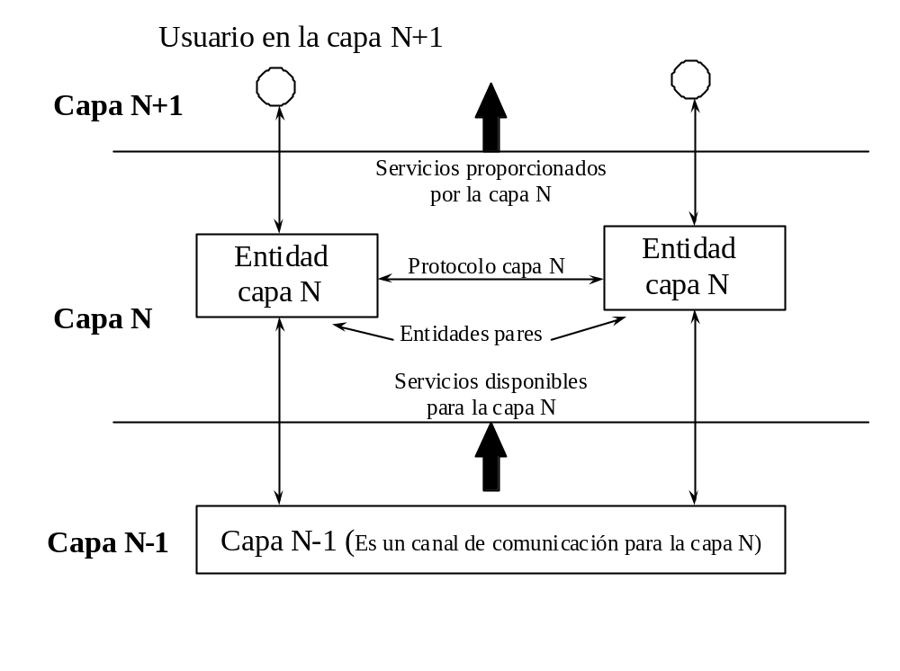
Relación entre Capas, Protocolos y Servicios

Slide 15
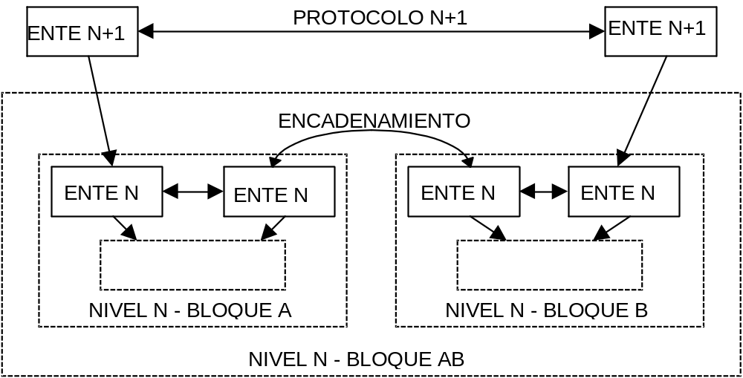
Encadenamiento entre niveles

Slide 16
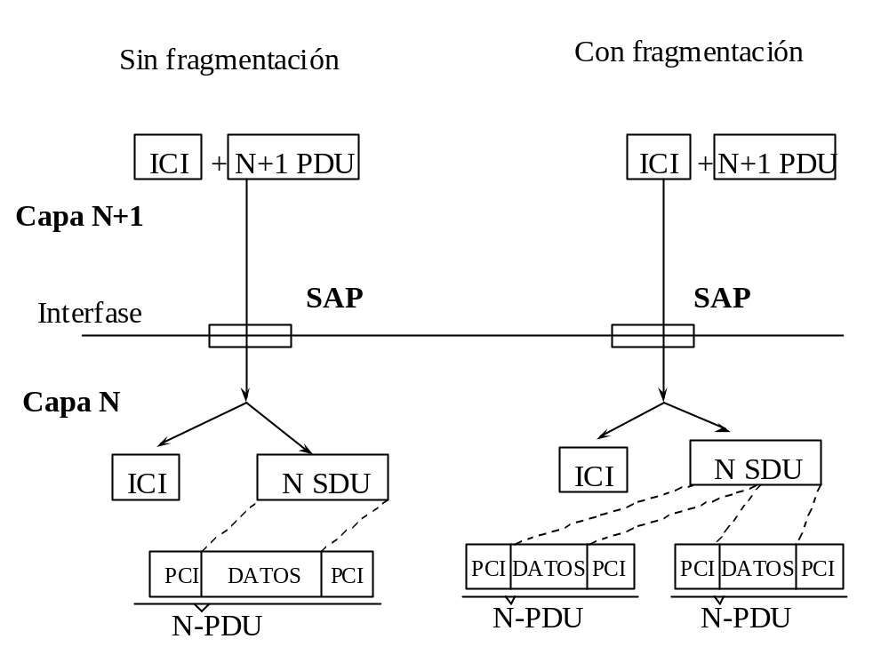
Uso de los Puntos de acceso al servicio

Slide 17
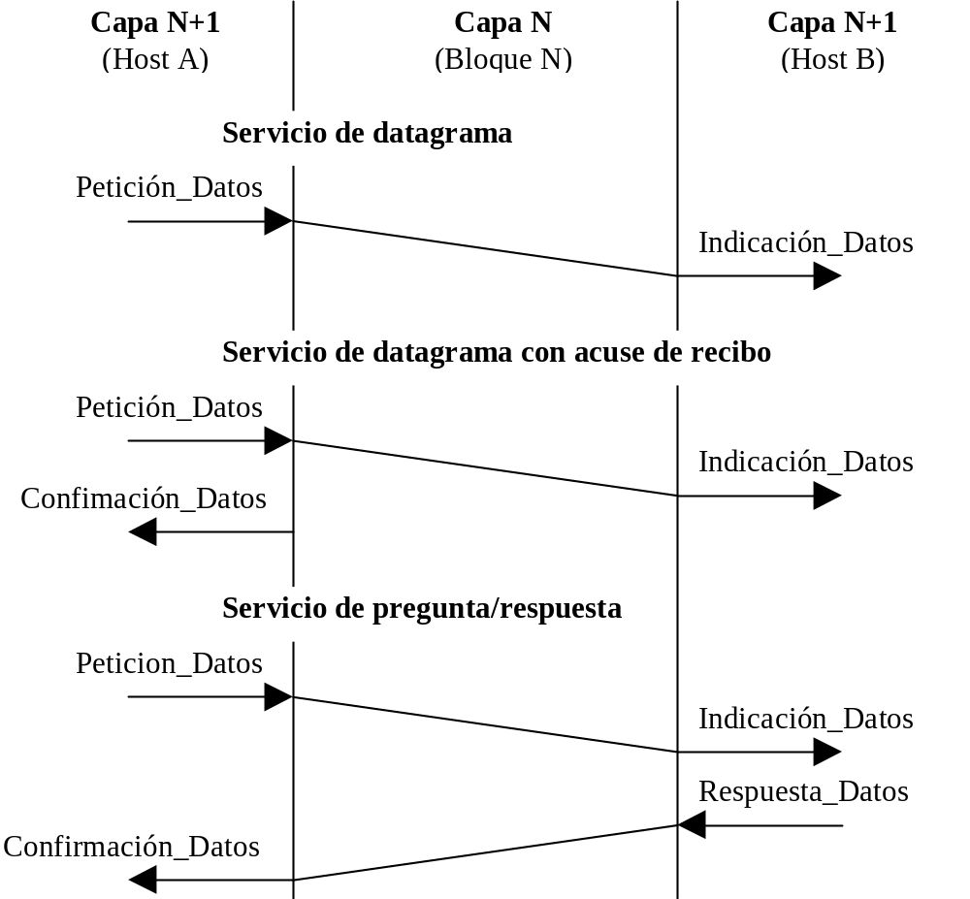
Posibles servicios sin conexión de la Capa N

Slide 18
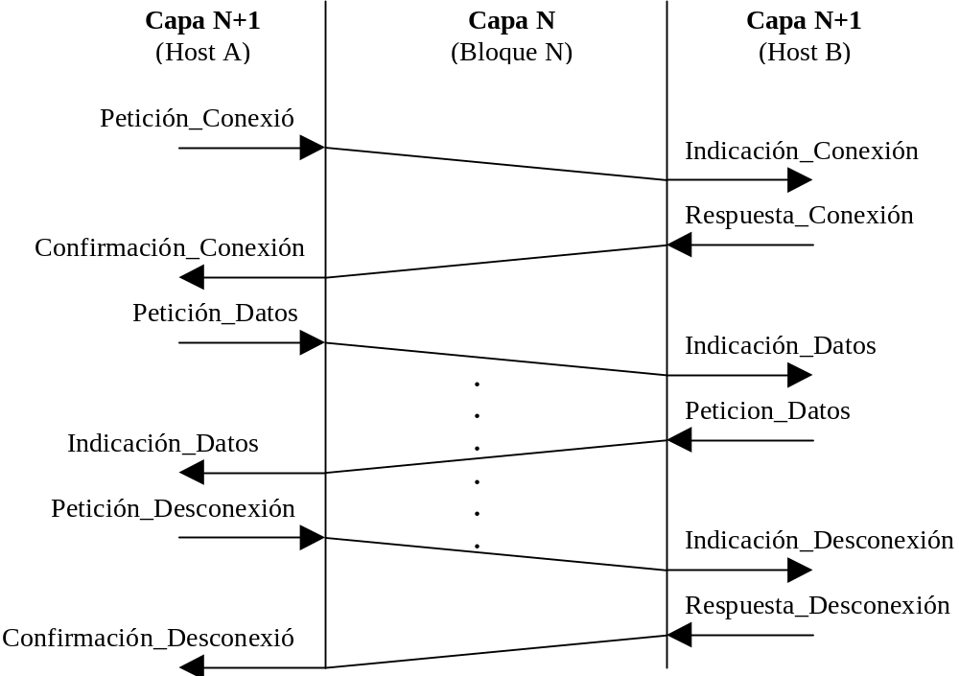
Servicio orientado a conexión en la capa N

Slide 19
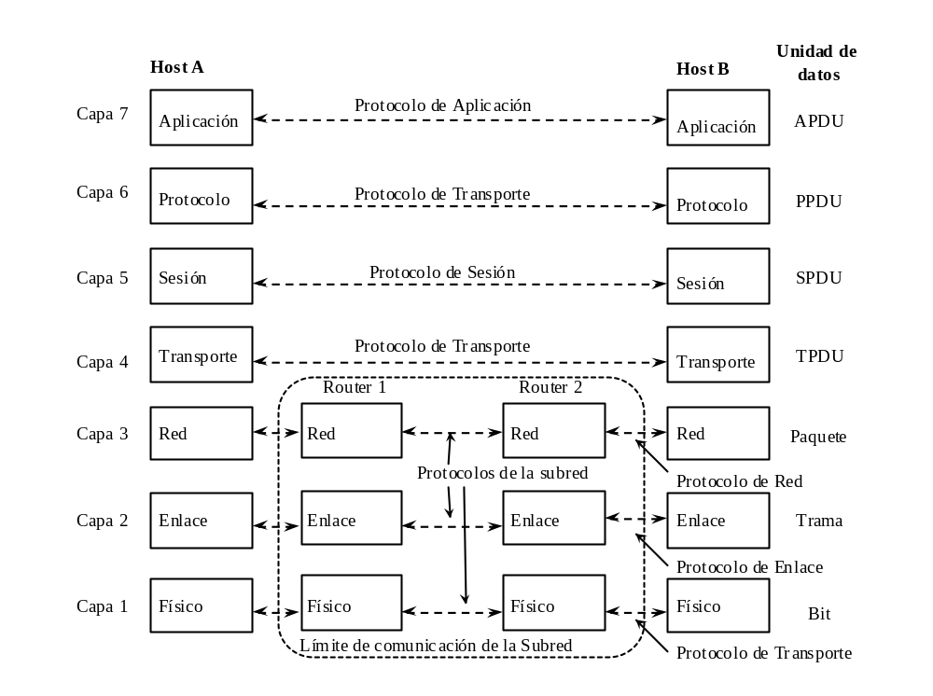
Modelo de Referencia OSI

Slide 20
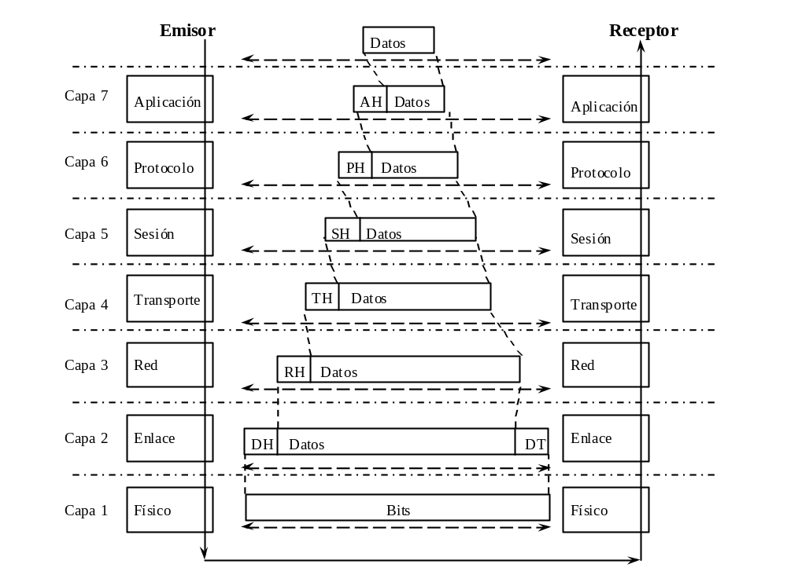
Transmisión de Datos en un modelo de capas

Slide 21
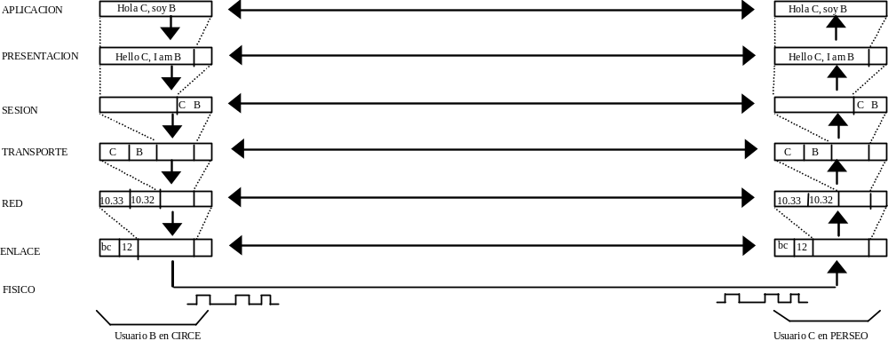
Ejemplo de comunicación dentro de una Subred

Slide 22
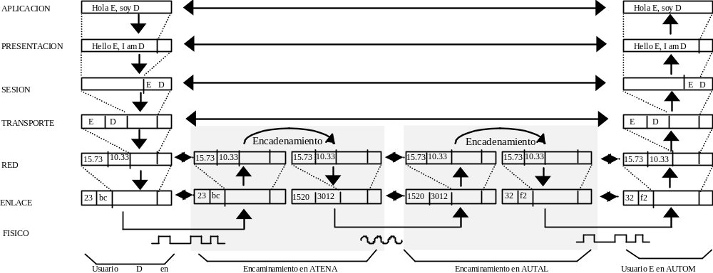
Ejemplo de Comunicación entre subredes

